Slide 1

Notes:
Você poderá

Slide 2
REDE DE ATENÇÃO ÀS URGÊNCIAS
PLANO DE AÇÃO DA REDE DE ATENÇÃO ÀS URGÊNCIAS
MACRORREGIÃO NOROESTE

Slide 3
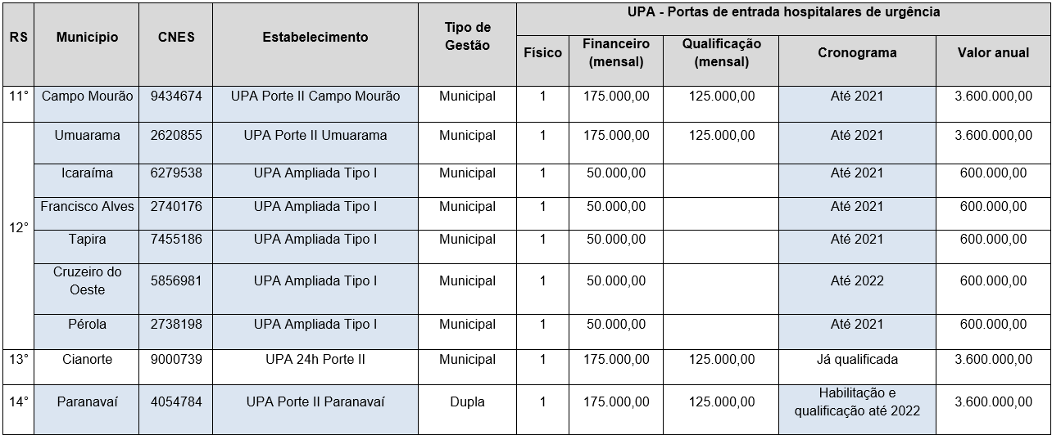
PAR Macro Noroeste
Anexo I – Proposta de Habilitação e Qualificação
UPA

Slide 4
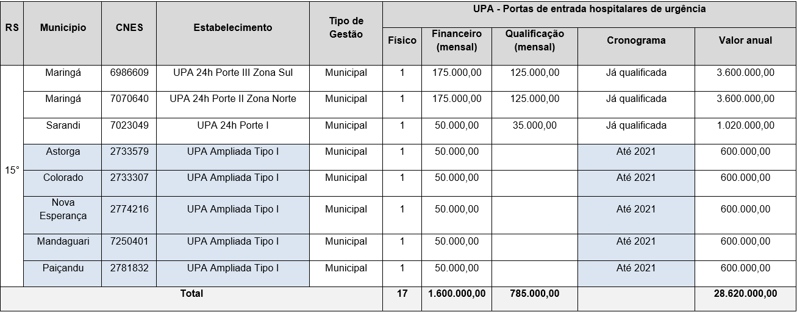
PAR Macro Noroeste
Anexo I – Proposta de Habilitação e Qualificação
UPA

Slide 5
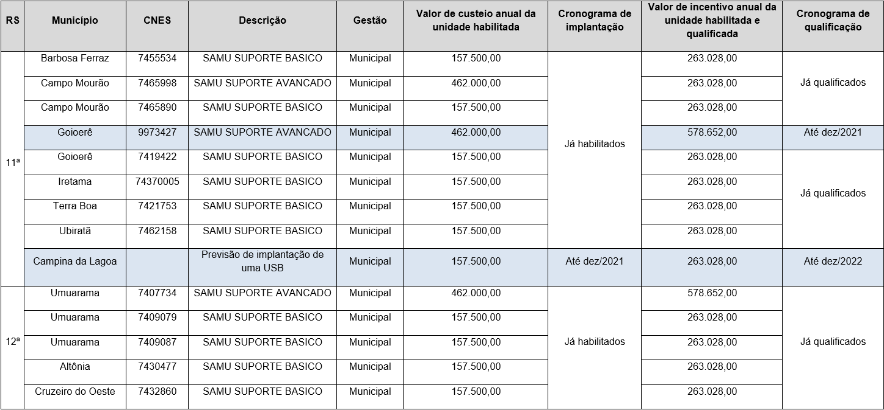
PAR Macro Noroeste
Anexo II – Proposta de Habilitação e Qualificação
SAMU

Slide 6
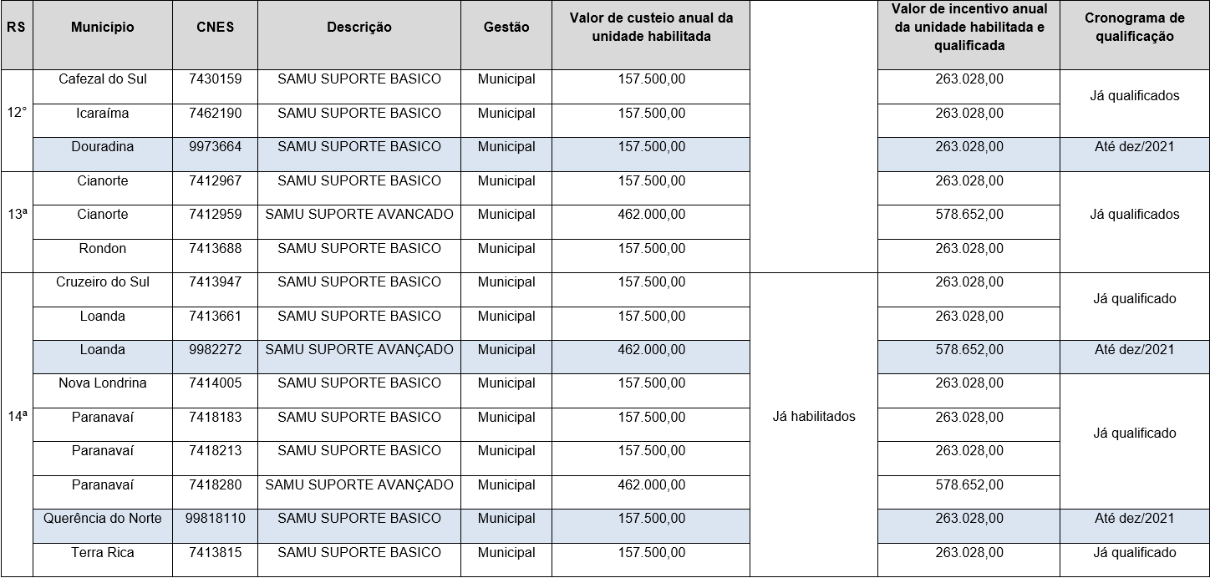
PAR Macro Noroeste
Anexo II – Proposta de Habilitação e Qualificação
SAMU

Slide 7
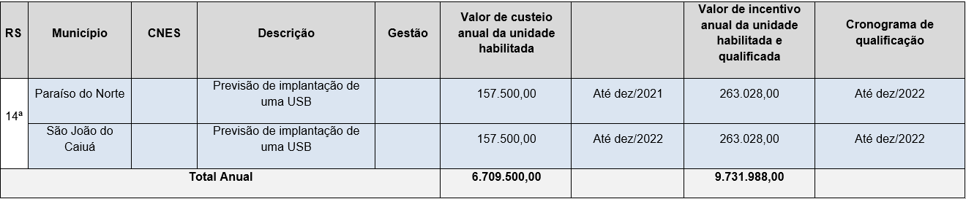
PAR Macro Noroeste
Anexo II – Proposta de Habilitação e Qualificação
SAMU

Slide 8
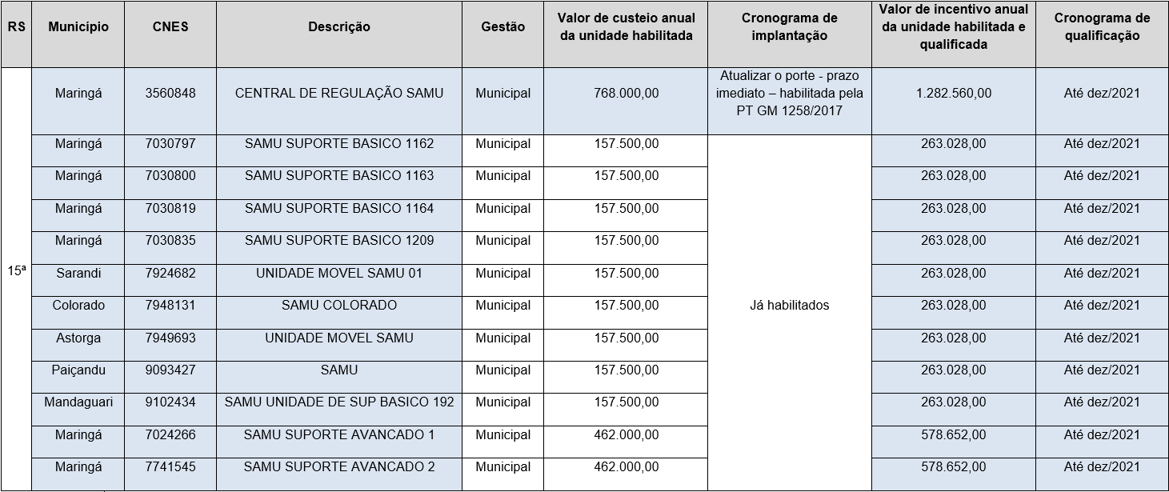
PAR Macro Noroeste
Anexo III – Proposta de Habilitação e Qualificação
SAMU Norte Novo

Slide 9
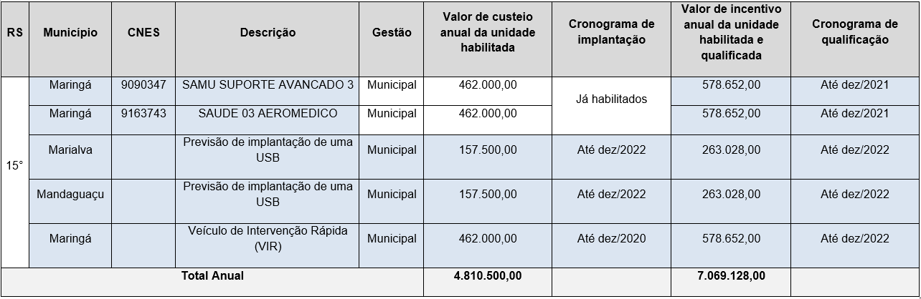
PAR Macro Noroeste
Anexo III – Proposta de Habilitação e Qualificação
SAMU Norte Novo

Slide 10
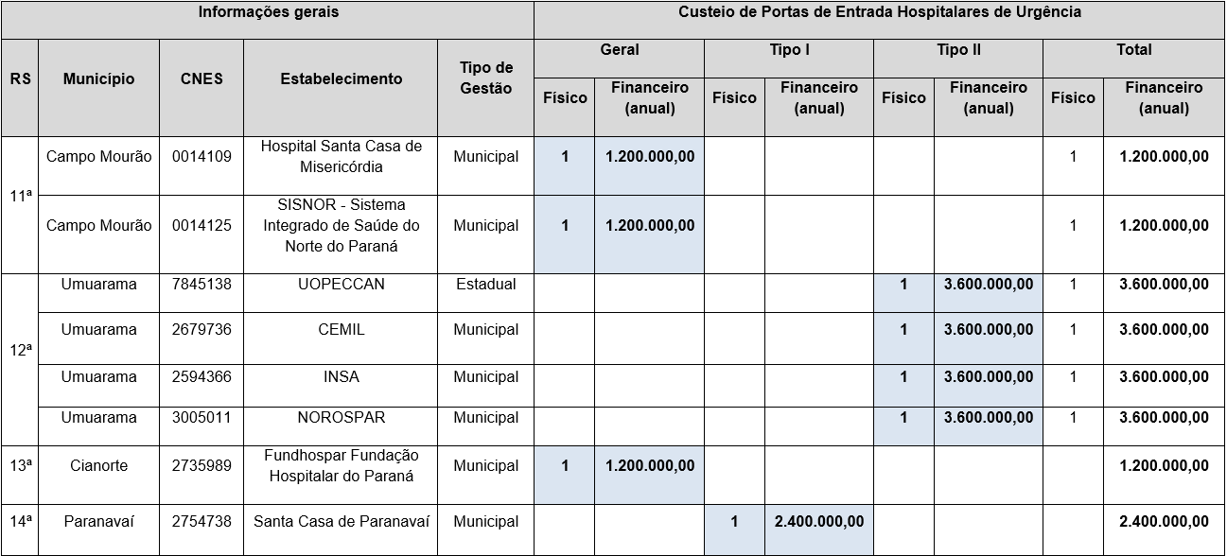
PAR Macro Noroeste
Anexo IV – Proposta Componente Hospitalar
Porta de Entrada

Slide 11
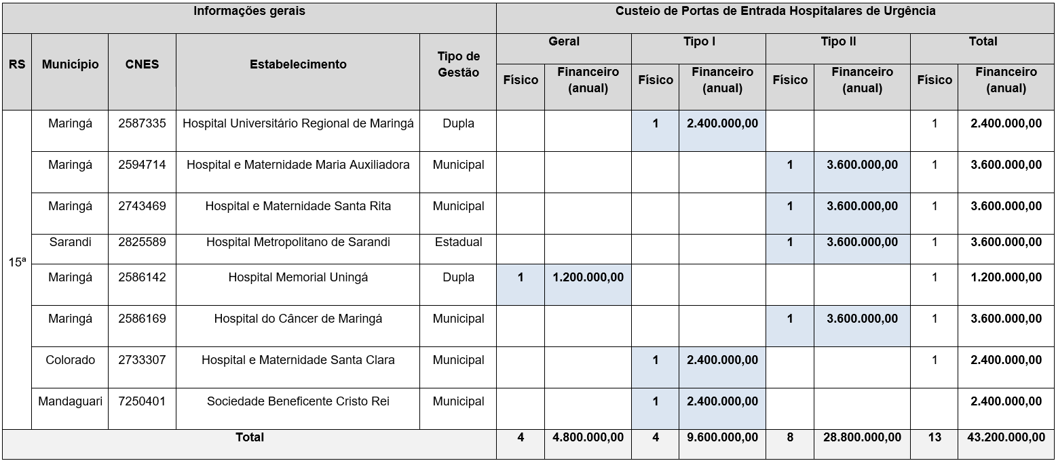
PAR Macro Noroeste
Anexo IV – Proposta Componente Hospitalar
Porta de Entrada

Slide 12
PAR Macro Noroeste
Anexo IV – Proposta Componente Hospitalar
Porta de Entrada
SISNOR – Solicita PE 2020/2021 - Não possui 100 leitos, mas atende à linha de trauma, cardiovascular, possui leito UTI SUS;
UOPECCAN – Solicita Tipo II – Solicitou habilitação em neurologia/neurocirurgia e atende demanda de Campo Mourão, Umuarama, Cianorte e Paranavaí na alta complexidade;
Hospital Instituto Nossa Senhora Aparecida - Solicita Tipo II – Solicitou reabertura UTI Ped e retorno habilitação em Cirurgia Cardio Ped e continuará com atendimento em Pediatria;
Hospital Universitário de Maringá – Solicita Trauma/Orto – prevendo pleito de Tipo I até final de 2022;
Hospital Memorial Uningá - Proposta ampliação 100 leitos (atualmente 49 leitos) – 80 Leitos (80% cirúrgicos e 20% clínicos), 11 Leitos de UTI, 9 Leitos de Observação;
Hospital do Câncer de Maringá – Pode ser enquadrado como Geral – Previsão de Pleito para Neurocirurgia e Cirurgia Cardiovascular (1°sem 2022), prevendo solicitação para Tipo II;
Hospital e Maternidade Santa Clara – Pode ser enquadrado como Geral - Previsão Habilitação em Trauma/Orto (2021/2022) – prevendo solicitação de habilitação Tipo I;
Sociedade Beneficente Cristo Rei – Previsão de ampliação de leitos e
Habilitação em Trauma/Orto (2021/2022), prevendo se enquadrar como Tipo I.

Slide 13
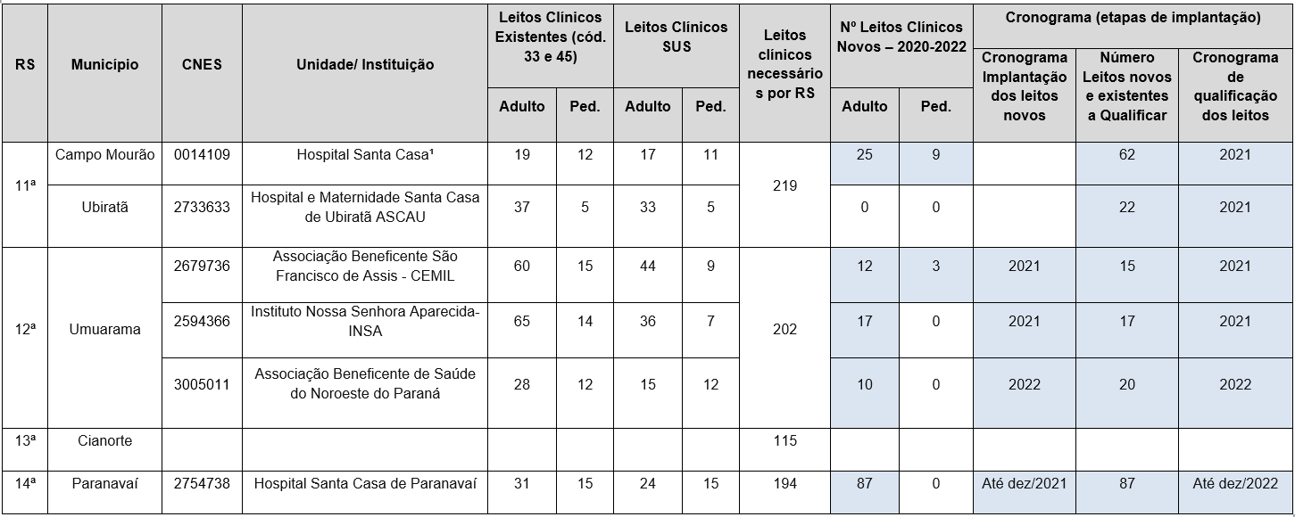
PAR Macro Noroeste
Anexo V – Proposta Componente Hospitalar
Leito de Retaguarda Clínica

Slide 14
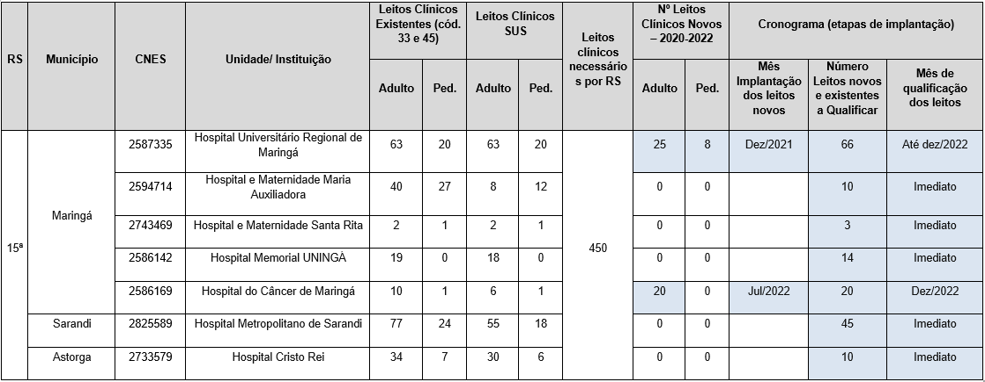
PAR Macro Noroeste
Anexo V – Proposta Componente Hospitalar
Leito de Retaguarda Clínica

Slide 15
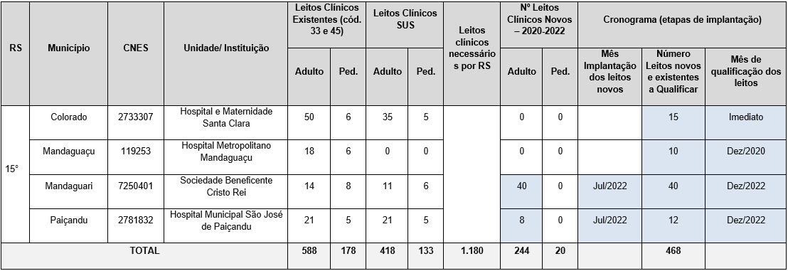
PAR Macro Noroeste
Anexo V – Proposta Componente Hospitalar
Leito de Retaguarda Clínica

Slide 16
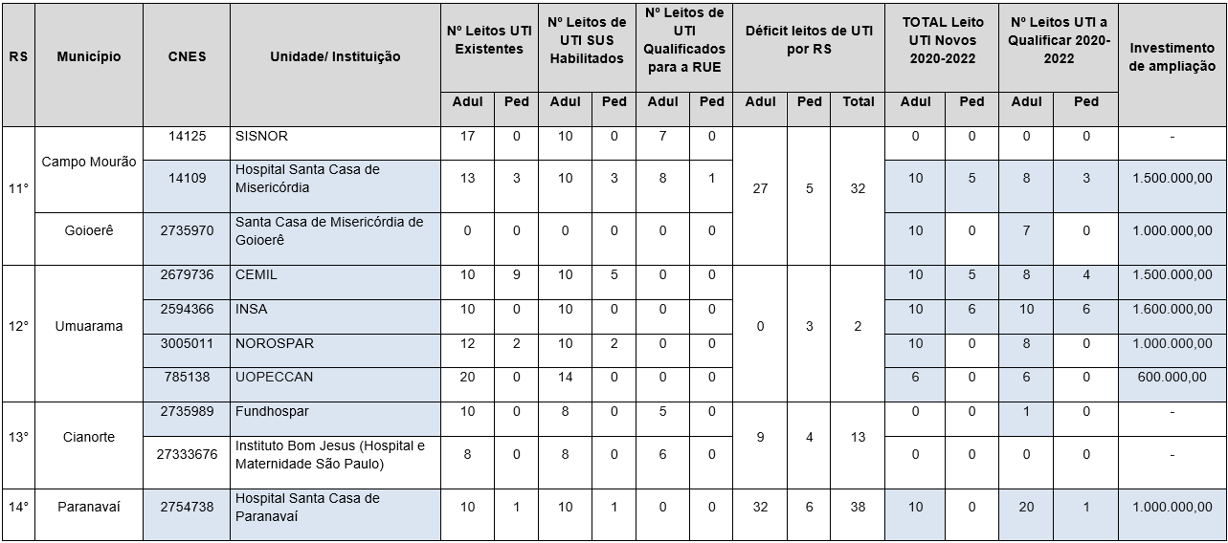
PAR Macro Noroeste
Anexo VI – Proposta Componente Hospitalar
Leito de Retaguarda UTI

Slide 17
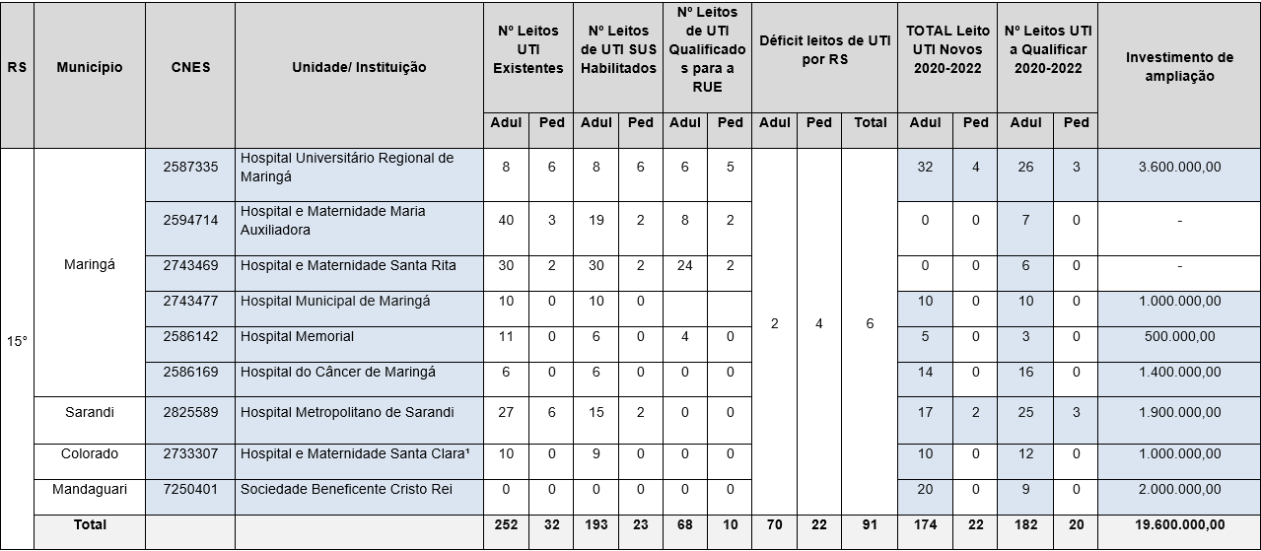
PAR Macro Noroeste
Anexo VI – Proposta Componente Hospitalar
Leito de Retaguarda UTI

Slide 18
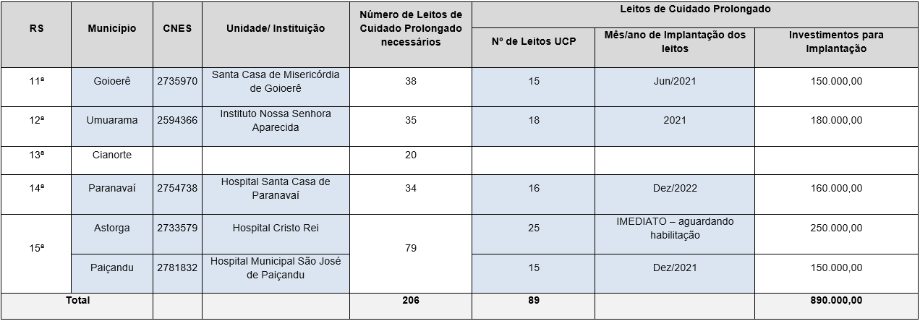
PAR Macro Noroeste
Anexo VII – Proposta Componente Hospitalar
Leitos de UCP

Slide 19
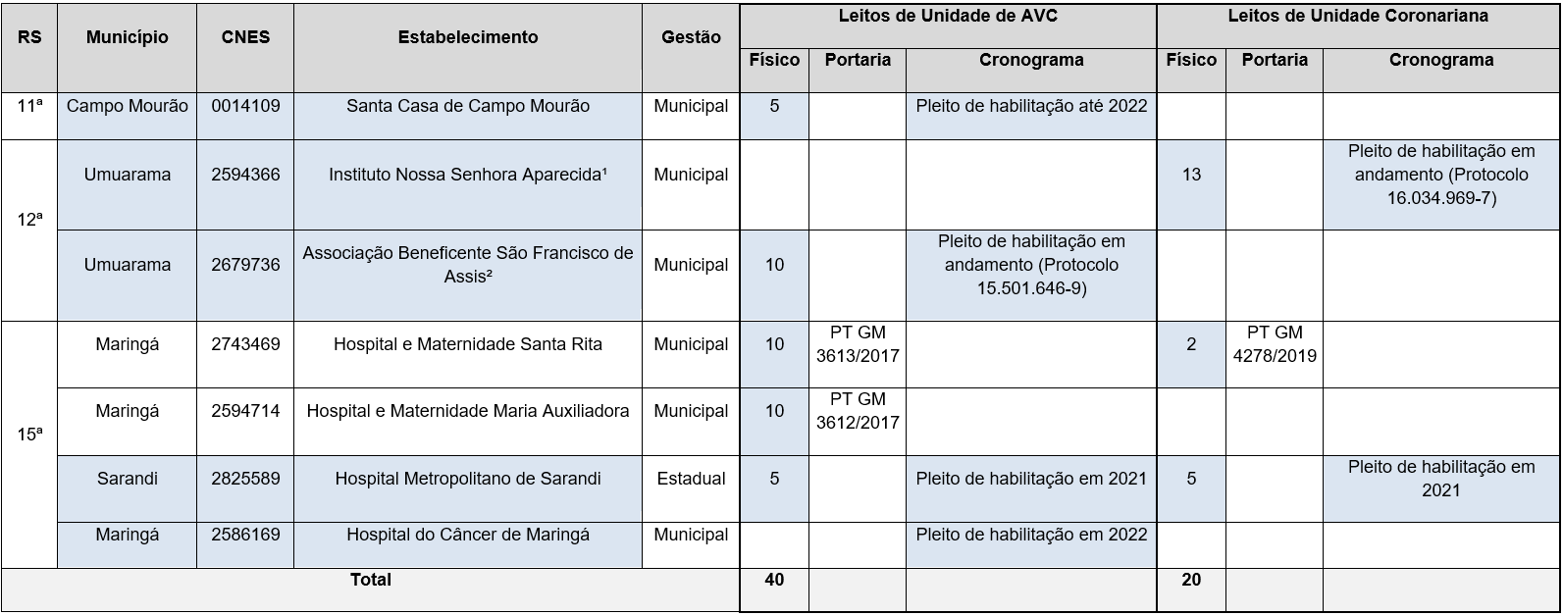
PAR Macro Noroeste
Anexo VIII – Proposta Componente Hospitalar
Leitos Unidade AVC e UCO

Slide 20
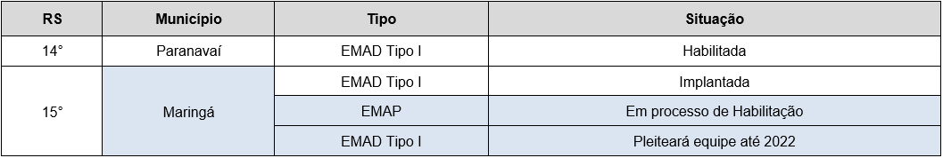
PAR Macro Noroeste
Anexo IX – Proposta Componente
Serviço de Atenção Domiciliar - SAD

